Slide 1
Монгольский язык
Никита Кузин, ОТиПЛ, 2025

Slide 2
Основные данные
-число говорящих: ~5 миллионов человек
-самоназвание: монгол хэл
-распространение: Монголия и КНР
-семья: монгольская
-группа: центральномонгольская
-ареал: северная Азия

Slide 3
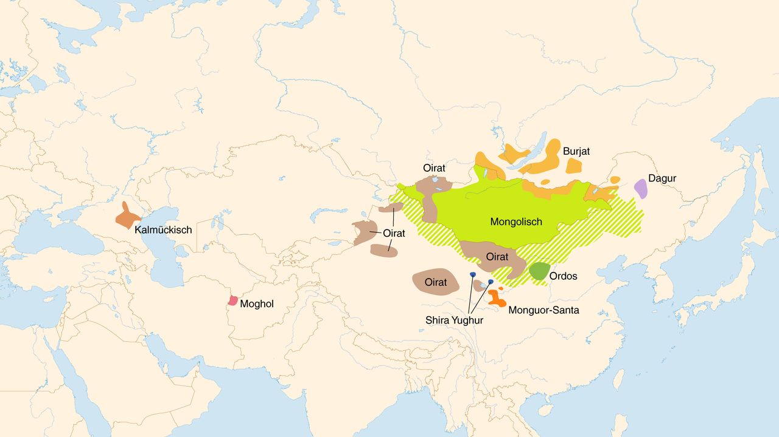

Slide 4
Социолингвистические данные
-Распространено двуязычие на территории КНР (смешанный язык Tangwang)
-историческое влияние тюркских языков
-старописьменный монгольский язык
-влияние русского языка

Slide 5
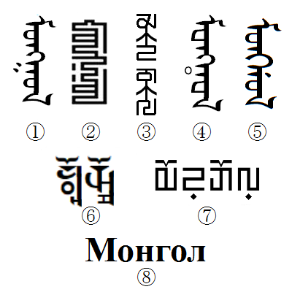
Письменность и письменности

Slide 6
Основная информация о строе языка
Порядок слов: SOV – Би ном-ыг унши-в
I book-ACC read-PST
Тип выражения грамм. Значений: синтетизм (с некоторыми аналитическими формами)
Границы между морфемами: агглютинация
Характер присоединения морфем: суффиксальный
Пример: Тэд бари-лд-аан-аар-аа үх-сэн
They fight-RECP-NMLZ-INS-REFL die-PRF
(Они умерли из-за своей борьбы)

Slide 7
Аналитические деепричастные формы
Хүү идэ-ж суу-на (мальчик ест)
Boy eat-CVB sit-PRS
Хүү гар-ч очи-в (мальчик ушёл)
Boy exit-CVB leave-PST

Slide 8
Падежи монгольского языка
 | Ах ‘брат’ | Морь(ин) ‘Конь’
Именительный | Ах | Морь
Родительный | Ахын | Морины
Винительный | Ахыг | Морийг
Дательно-местный | Ахад | Моринд
Исходный | Ахаас | Мориноос
Орудный | Ахаар | Мориор
Совместный | Ахтай | Морьтой
Направительный | Ах руу | Морин руу

Slide 9
Локус маркирования
В посессивной именной группе: зависимостное маркирование
Ах-ын морь (Конь брата)
brother-GEN.SG horse-NOM.SG
В предикации: зависимостное
Тэр ном-ыг унш-иж дууса-в (Он прочитал письмо)
He book-ACC.SG read-CVB end-PST

Slide 10
Тип ролевой кодировки
Номинативно-аккузативный (но есть случаи директной стратегии):
Хүү унта-ж бай-на (Мальчик спит)
Boy sleep-CVB be-PRS
Хүү гүй-ж бай-на (мальчик бежит)
Boy run-CVB be-PRS
Чингис хаан дэлхий-н хагас-ыг эзлэ-в
Genghis Khan world-GEN.SG half-ACC.SG conquer-PST
(Чингисхан захватил половину мира)

Slide 11
Примеры директной стратегии
өвөө цай- уу-в (Дед выпил чаю)
Grandfather tea-NOM.SG drink-PST
Мод цавчих – рубить дерево
Мах чанах – варить мясо
Морь усалах – поить коня
Муу санах – задумать злое
Тамтхи татах – курить табак

Slide 12
Морфосинтаксические особенности
-Отсутствие категории рода: нет разделения на мужской, женский и средний род
-безличное спряжение
-отсутствие личного местоимения третьего лица

Slide 13
Система времён в монгольском
Настояще-будущее: Би цай ууна (я пью чай)
Настоящее продолженное: Би цай ууж байна (я пью чай)
Недавно-прошедшее: Би цай уув (я выпил чаю)
Давно-прошедшее: Чингис хан цай уулаа (Чингисхан пил чай)

Slide 14
Система деепричастий
Сопутствующие: соединительное – явж, слитное яван, разделительное – явад.
Обстоятельственные: попутное – явангуут, субъектно-притяжательное – явснаа, продолжительное – явсаар, предварительное – явмагу, последовательное – явхлаар, предела – явтал, условное – явбал, причинное – явснаар, целевое – явахаар, уступительное – явавч, заменное - явангаа

Slide 15
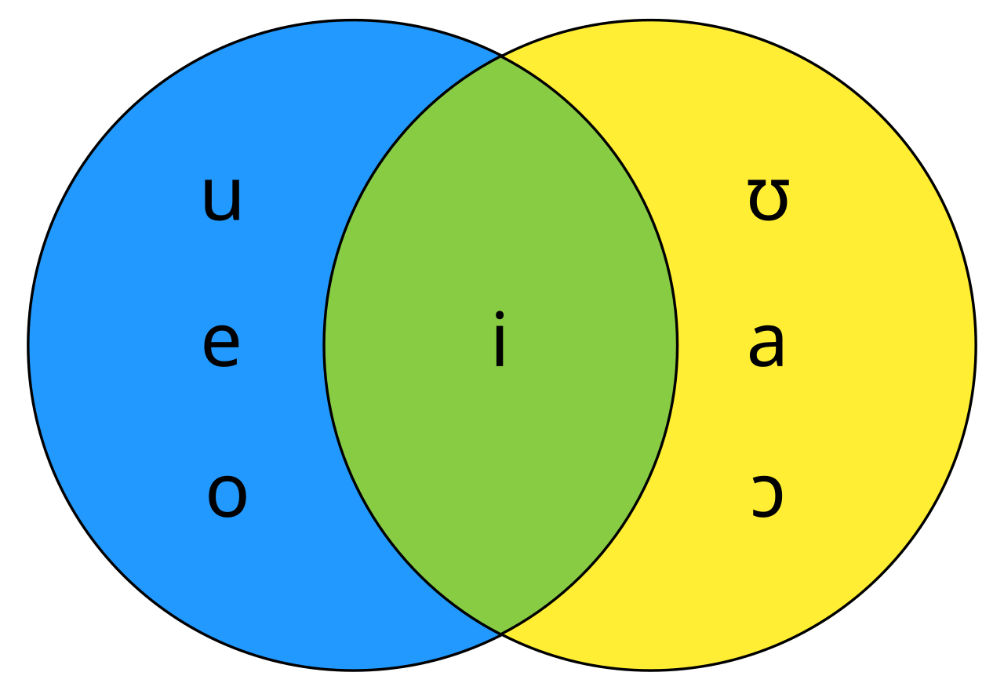
Фонетика. Общая характеристика
Ударение всегда на первом слоге
Гармония гласных
Редукция кратких неударных слогов
-Аваргаас - Нөмрөөс
-Энэ Чингис хан уу, Энэ үүл үү?

Slide 16
Основные консонанты и их графические отображения
Ф – f Р – r ч - t͡ʃʰ
Г – g/ɢ С - s В - w
К - kʰ ш/щ - ʃ Х - x
Л - ɮ Д - t
М – m Т - tʰ
Н – n/ŋ З - t͡s
Б – p Ц - t͡sʰ
П - pʰ Ж - t͡ʃ

Slide 17
Список сокращений
ACC - Accusative
PST - Past
RECP - reciprocal
NMLZ - nominalization
INS - instrumental
REFL - reflexive
PRF - perfect
GEN - genetive
CVB - converb
SG - singular
NOM – nominative

Slide 18
Использованная литература
Nikolas Poppe. Grammar of written Mongolian
Б. Х. Тодаева. Грамматика современного монгольского языка: фонетика и морфология
D. Tserenpil, R. Kullmann. Mongolian grammar.
Языки мира. Монгольские языки.
С. Галсан, И. А. Грабарь. Учебник монгольского языка для иностранцев

